Slide 1
Консолідація та передобробка даних
Лекція 5

Slide 2
Зміст
Поняття консолідації. Джерела даних. Основні задачі консолідації даних. Схема процесу консолідації. Очищення даних. Збагачення даних.
Рівні якості даних: технічний, аналітичний та концептуальний рівень. Оцінка придатності даних до аналізу. Технології та методи оцінки якості даних. Профайлінг. Візуальна оцінка якості даних. Причини надходження в систему «брудних даних».
Передобробка даних. Очищення від шумів і згладжування рядів даних. Фільтрація даних. Відновлення пропущених даних. Редагування аномальних даних. Обробка дублікатів і протиріч. Зниження вимірності вхідних даних. Семплінг. Усунення незначущих факторів.

Slide 3
Консолідація даних
Консолідація даних – це зручний спосіб об’єднання даних із різних джерел в одному звіті. Наприклад, якщо в кожному з регіональних офісів вашої компанії є зведена таблиця про витрати, за допомогою консолідації даних такі значення можна об’єднати в корпоративному звіті про витрати. Цей звіт може містити підсумкові та середні обсяги збуту, дані про поточні запаси й відомості про найпопулярніші продукти на рівні цілого підприємства.
Консолідо́вана інформа́ція — це одержані з декількох джерел та системно інтегровані різнотипні інформаційні ресурси (знання), які в сукупності наділені ознаками повноти, цілісності, несуперечності та складають адекватну інформаційну модель проблемної області з метою її аналізу опрацювання та ефективного використання в процесах підтримки прийняття рішень.

Slide 4
консолідована інформація
Поняття «консолідована інформація» охоплює одержані з декількох джерел та системно інтегровані різнотипні інформаційні ресурси, які в сукупності наділені ознаками повноти, цілісності, несуперечності та складають адекватну інформаційну модель проблемної області з метою її аналізу, опрацювання та ефективного використання в процесах підтримки прийняття рішень.
Виходячи з цього, поняття «конкурентна розвідка», яке використовується на паритетних засадах деякими дослідниками, все ж є одним з аспектів цілісних процесів та процедур консолідації інформації, а саме як процесу формування інформаційного ресурсу для підтримки прийняття рішень.

Slide 5
Аналітична діяльність з консолідованої інформації — процедури і процеси інтелектуальної діяльності, які породжують нову інформацію, дозволяють виявляти нові проблеми або їх аспекти, пропонувати нетрадиційні способи їх вирішення. Здійснюється моніторинг ризиків та сприятливих можливостей, — невпинний системно організований аналіз проблемних ситуацій з метою виявлення тих тенденцій, що вимагають негайного реагування керівництва та прийняття рішення.
На сьогодні жодна особа чи інституція не можуть ефективно діяти в умовах гострої конкурентної боротьби без глибокого і усестороннього розуміння ринкового середовища або не маючи в своєму розпорядженні новітньої, повноцінної, достовірної, релевантної інформації, яка складає основу створення інформаційних продуктів консолідованої інформації.

Slide 6
Продукти консолідації інформації
Огляди: критичні огляди, звіти про сучасний стан.
Звіти: оцінні, маркетингові та технічні звіти; сигнальні бюлетені або листи.
Дані: компіляції і таблиці даних; статистичні зведення, кореляції і композиції; критичні дані.
Бази даних: експертні бази даних; бази знань з предметів.
Технічні записи: путівники, довідники, аркуші інструкцій, пояснення складного предмета, виконане у стилі і мові, адресованому рівню даної аудиторії. Популярні статті на наукові або технічні теми.
Керівництва: компіляції істотних даних та інформації щодо предмету.
Критичні дослідження: порівняння різних практик чи політик зі списками за і проти; вплив і майбутні дослідження.
Запити: оцінка досліджень і компіляцій на вимогу; брифінги

Slide 7
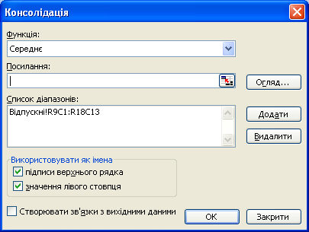
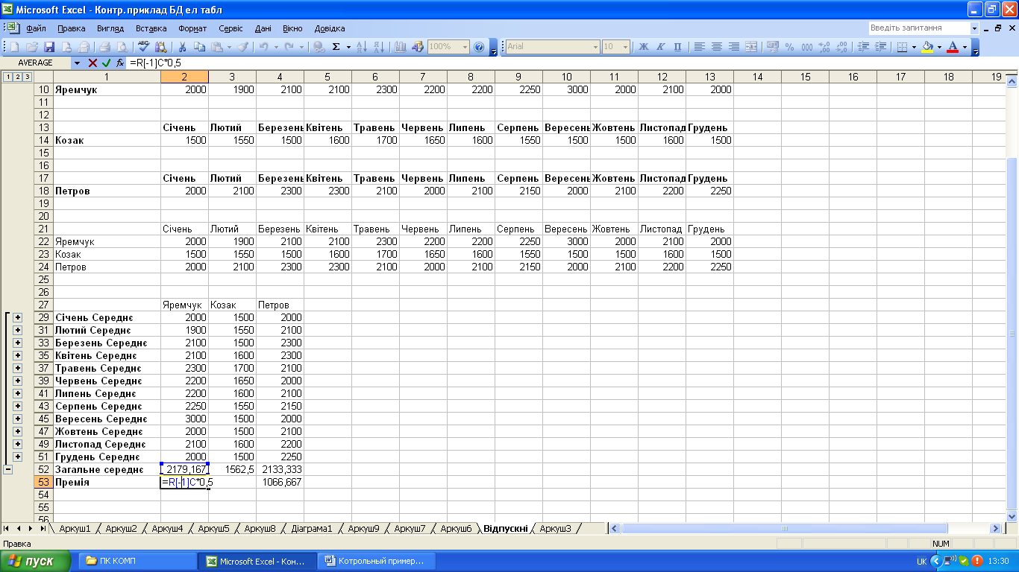

Slide 8
Інтеґрація даних
Інтеґрація даних – це об'єднання даних, які спочатку вводяться в різні системи. Самі ці системи можуть розташовуватися в одній локальній мережі, але мати різні платформи і внутрішню архітектуру. Метою інтеґрації даних є отримання єдиної і цілісної картини корпоративних даних предметної області. Інтеґрація даних може бути описана за допомогою моделі, яка включає застосування, продукти, технології та методи.
Існує три основні методи інтеґрації даних: консолідація, федералізація і розповсюдження.
Консолідація даних – це збирання даних з територіально віддалених або різноплатформенних джерел даних в єдине сховище даних з метою їх подальшого опрацювання та аналізу.

Slide 9
У середовищі сховищ даних однією з найпоширеніших технологій підтримки консолідації є технологія ETL (витягання, перетворення і завантаження – extract, transform, and load).
Ще одна поширена технологія консолідації даних ECM - керування змістом корпорації (enterprise content management).
Більшість рішень ECM напрямлені на консолідацію і керування неструктурованими даними, такими як документи, звіти і web-сторінки.

Slide 10
Федералізація даних забезпечує єдину віртуальну картину одного або декількох первинних файлів даних.
Процес федералізації даних завжди полягає у витяганні даних з первинних систем на підставі зовнішніх вимог. Всі необхідні перетворення даних здійснюються при їх витяганні з первинних файлів. Прикладом федералізації є інтеґрація корпоративної інформації (EII).

Slide 11
Застосунки розповсюдження даних здійснюють копіювання даних з одного місця в інше. Це застосування зазвичай працюють в оперативному режимі і здійснюють переміщення даних до місць призначення, тобто залежать від певних подій. Оновлення в первинній системі можуть передаватися в кінцеву систему синхронно або асихронно.
Прикладами технологій, що підтримують розповсюдження даних, є інтеґрація корпоративних застосувань (Enterprise application integration, EAI) і тиражування корпоративних даних (Еnterprise data replication, EDR).

Slide 12
Методи, що використовуються застосуваннями інтеґрації даних, залежать як від потреб бізнесу, так і від технологічних вимог. Достатньо часто застосування інтеґрації даних використовує так званий гібридний підхід, який включає декілька методів інтеґрації. Приклад такого підходу – інтеґрація даних про клієнтів (customer data integration, CDI), метою якої є забезпечення узгодженої картини інформації про клієнтів.

Slide 13
Джерела даних
Ключовим поняттям консолідації є джерело даних – об’єкт, що містить структуровані дані, які можуть виявитися корисними для вирішення аналітичної задачі.
Необхідно, щоб аналітична платформа могла здійснювати доступ до даних із цього об'єкта безпосередньо або після їх перетворення в інший формат. В іншому випадку очевидно, що об'єкт не може вважатися джерелом даних.
Формування масивів даних для аналізу в більшості випадків лягає на плечі замовників аналітичних рішень.

Slide 14
Основні задачі консолідації даних
У процесі консолідації даних вирішуються такі завдання:
вибір джерел даних;
розробка стратегії консолідації;
оцінка якості даних;
збагачення;
очищення;
перенесення в сховищі даних.

Slide 15
Алгоритм консолідації
Створюється новий аркуш та перейменування його в Результати.
Впишіть у комірку А1 аркуша Результати заголовок «Результати змагань»
Виділіть на аркуші Результати комірку А2 і на вкладці «Дані» у групі «Робота з даними» натиснути кнопку «Консолідація».
У вікні консолідація зі списку оберіть функція виберіть Функція обрати функцію сума.
Встановити всі прапорці для відображення заголовків і звязку вихідних таблиць із підсумкової табл.
Сформувати список діапазонів:
Установити курсор у полі посилання, перейдіть на аркуш 1 етап і виділіть діапазон А2:В10, натиснути кнопку додати
Повторити ці дії для аркушів ІІ етап і ІІІ етап.
Натиснути кнопку ОК.

Slide 16
Очищення даних
Після обробки та впорядкування дані можуть бути неповними, містити дублікати або містити помилки. Потреба в очищенні даних виникне через проблеми в способі введення та збереження даних. Очищення даних — це процес запобігання та виправлення цих помилок. Загальні завдання включають зіставлення записів, виявлення неточності даних, загальну якість наявних даних, дедуплікацію та сегментацію стовпців.

Slide 17
Дослідницький аналіз даних
Після очищення наборів даних їх можна проаналізувати. Аналітики можуть застосовувати різноманітні методи, які називають дослідницьким аналізом даних, щоб почати розуміти повідомлення, що містяться в отриманих даних. Процес дослідження даних може призвести до додаткового очищення даних або додаткових запитів на дані; таким чином, ініціалізація ітераційних фаз, згаданих у першому параграфі цього розділу.
Щоб допомогти зрозуміти дані, можна створити описову статистику, таку як середнє значення чи медіана.
Візуалізація даних також використовується техніка, за якої аналітик може досліджувати дані в графічному форматі, щоб отримати додаткову інформацію щодо повідомлень у даних.

Slide 18
Збагачення даних
Ця ідея та інші подібні концепції сприяють зробити дані цінними практично для будь-якого сучасного бізнесу чи підприємства. Це також показує загальний імператив активного використання цих даних різними способами.
Хоча збагачення даних може працювати різними способами, багато інструментів, які використовуються для цієї мети, передбачають уточнення даних, що може включати невеликі помилки.
Ще один спосіб збагачення даних - це екстраполяція даних.

Slide 19
Рівні подання даних
Концептуальний рівень, пов'язаний з приватним поданням даних групи користувачів у вигляді зовнішньої схеми, що об'єднуються спільністю використовуваної інформації. Кожен конкретний користувач працює з частиною БД і представляє її у вигляді зовнішньої моделі.
технічний рівень якості даних: отримання числових даних за допомогою вимірювальних засобів.

Slide 20
Оцінка якості
Стандартність
Повнота
Унікальність
Актуальність
Валідність

Slide 21
кроки оцінки якості даних
виділити значущі характеристики даних;
визначити метрики, якими можна виміряти ці характеристики;
встановити порогове значення для кожної з них.

Slide 22
Візуальна оцінка якості даних
Робиться для оцінки наближення до одного з відомих розподілів.
Якщо подібність встановлена, вважається отримані дані можна охарактеризувати з високою долею ймовірності як якісні.

Slide 23
Профайлінг
це система соціально-психологічних методик, методів, технік, прийомів та інструментів, які дозволяють проаналізувати вербальний і невербальний мову людини, його жести, міміку, емоції, звичні моделі поведінки, реакції на оточуючих і їх вчинки.
На підставі зібраної бази даних профайлінг створює об'ємний портрет людини-його профіль. Цей профіль містить висновки про психологічні особливості, сильних і слабких якостях характеру, цінностях і установках, способі мислення.
Профайлінг дозволяє:
визначити потенційних злочинців, які становлять небезпеку для оточуючих; виявити обман і шахрайство;
запобігти крадіжкам різних масштабів; уникнути помилок при пошуку співробітників на вакантні посади;
правильно вибрати стратегію на переговорах з діловими партнерами.

Slide 24
Брудні дані
це інформація, яка є неповною, неправильною або суперечливою. Цей тип даних може містити помилки, такі як друкарські помилки, дублікати, пропущені значення, застарілу інформацію та помилкові дані.
Брудні дані можуть виникати з різних джерел, включаючи помилки ручного введення даних, системні міграції та проблеми інтеграції між різними базами даних. Це може призвести до хибних висновків і неправильного прийняття рішень, оскільки дані неточно відображають реальність.
Виявлення та усунення "брудних" даних має вирішальне значення для збереження цілісності та надійності інформаційних ресурсів організації.

Slide 25
Методи очищення даних
Одним з ефективних методів є дедуплікація, яка передбачає виявлення та об'єднання записів, що повторюються, для забезпечення унікальності кожного запису.
Стандартизація є ще одним важливим методом, коли дані форматуються послідовно по всьому набору даних, наприклад, з використанням єдиних форматів дат або стандартизованих адресних структур.
Перевірка достовірності також може бути застосована для забезпечення точності даних шляхом порівняння записів з відомими стандартами або еталонними наборами даних.
Методи імплікації можуть працювати з відсутніми даними, заповнюючи прогалини оціночними значеннями, що базуються на іншій доступній інформації. Крім того, збагачення даних передбачає оновлення та доповнення існуючих даних новою інформацією для підвищення їхньої повноти та актуальності.
Регулярний аудит і моніторинг можуть допомогти підтримувати якість даних протягом тривалого часу, оперативно виявляючи та вирішуючи проблеми.

Slide 26
Попередня обробка даних включає
перевірку даних;
очищення даних;
трансформація даних;
доповнення;
оптимізація.

Slide 27
причин виникнення пропусків
це відсутність можливості збирання даних за окремими одиницями сукупності,
вибуття суб’єктів (респондентів),
соціальна (психологічна) чутливість до запитань,
складності ідентифікації відповіді,
а також несистематичні помилки при збиранні або введенні даних або втрата частини інформації.

Slide 28
діапазони пропусків даних
1) менше 5% пропусків вважається несуттєвим і не впливає на результати дослідження;
2) 5–10% пропусків можна відновити, використовуючи достатньо прості методи імпутації;
3) 10–20% пропусків вимагають ретельного підходу до вибору методу імпутації залежно від типу й особливостей виникнення пропусків, а також мети статистичного аналізу;
4) втрата 20% і більше даних ставлять під сумнів результати дослідження.

Slide 29
групи пропусків
1. Повністю випадкові пропуски (missing completely at random (MCAR)).
2. Випадкові пропуски (missing at random (MAR)).
3. Неігноровані пропуски (non-ignorable missingness).

Slide 30
Методи обробки пропусків
1) аналіз повних спостережень (видалення по рядках, або порядкове видалення, listwise deletion);
2) попарне видалення (рairwise deletion);
3) підстановка середнього по вибірці (mean substitution);
4) метод хот-дек (hot deck);
5) регресійний аналіз (regression);
6) метод максимальної правдоподібності (maximum likelihood estimation);
7) підстановка за допомогою факторного аналізу (factor analysis substitution);
8) модель множинного відновлення даних (multiple imputations method).

Slide 31
Можливості методів, що реалізовані у статистичних прикладних програмах
1) метод регресійного аналізу краще реалізований в SAS, оскільки середнє на відновлених
даних практично не відрізняється не тільки від середнього, отриманого на повних даних, а й від результатів, обчислених з використанням інших, більш потужних методів;
2) на даних із 50% пропусків SAS дає точніші оцінки, ніж SPSS; більше того, результати, отримані в SAS різними методами, практично не відрізняються один від одного, що свідчить про їхню однакову потужність;
3) у SPSS при 50% пропусків доцільніше користуватися оцінками максимальної правдоподібності, ніж методом множинної імпутації або методом регресійного аналізу; крім того, регресійний аналіз у SPSS не дає стійких результатів, а тому цей ППП слід застосовувати дуже обережно незалежно від кількості пропусків.

Slide 32
методи виявлення аномалій
Методи ви́явлення анома́лій без на́гляду (неконтрольовані алгоритми) визначають аномалії на непозначеному наборі даних, виходячи з припущення, що більшість зразків у цьому набору є нормальними, і шукаючи зразки, що виглядають якнайменше відповідними решті набору даних.
Методи контрольо́ваного ви́явлення анома́лій вимагають набору даних, що позначено як «нормальні» або «аномальні», та включають навчання класифікатора (ключовою відмінністю від інших задач класифікації є притаманно незбалансований характер виявлення викидів).
Методи напі́в-контрольо́ваного ви́явлення анома́лій створюють модель, що представляє нормальну поведінку, виходячи із заданого нормального навчального набору даних, і потім перевіряють правдоподібність того, що тестовий екземпляр було породжено вивченою моделлю.

Slide 33
Контрольні запитання
Що розуміють під консолідацією даних? Які є задачі консолідації?
Назвіть рівні якості даних.
Які технології та методи оцінки якості даних вам відомі?
Які задачі виконують при передобробці даних?
Які технології використовують при відновленні пропущених даних?

